Slide 1
SQL LMD

Slide 2
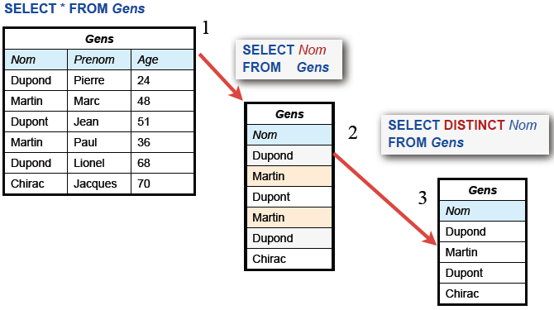
DISTINCT
Le DISTINCT permet d’éviter les redondances dans les résultats du SELECT. L’utilisation basique de cette commande consiste alors à effectuer la requête suivante :

Slide 3
AS (alias)
Dans le langage SQL il est possible d’utiliser des alias pour renommer temporairement une colonne ou une table dans une requête. Cette astuce est particulièrement utile pour faciliter la lecture des requêtes.
Exemple: SELECT nom_prof as nom FROM prof;

Slide 4

WHERE
La commande WHERE dans une requête SQL permet d’extraire les lignes d’une base de données qui respectent une condition. Cela permet d’obtenir uniquement les informations désirées.
La commande WHERE s’utilise en complément à une requête utilisant SELECT. La façon la plus simple de l’utiliser est la suivante :
Exemple:SELECT * from prof where nom_prof= ‘RAKOTO ‘;

Slide 5
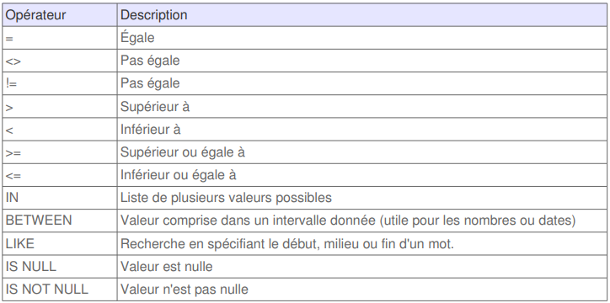
Opérateurs de comparaisons

Slide 6
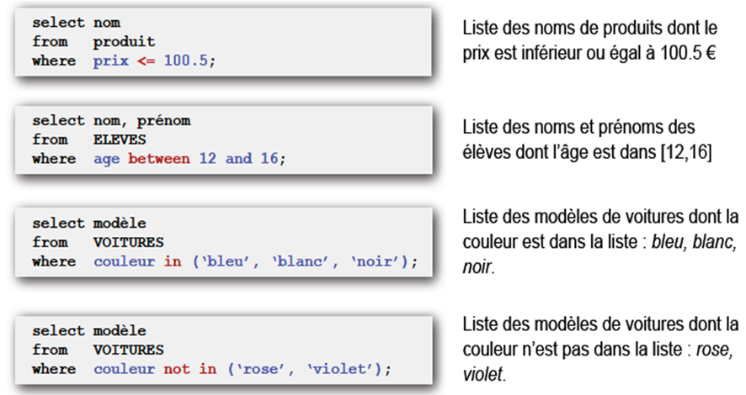
Exemple sur les opérateurs de comparaison

Slide 7

AND & OR
Une requête SQL peut être restreinte à l’aide de la condition WHERE. Les opérateurs logiques AND et OR peuvent être utilisées au sein de la commande WHERE pour combiner des conditions.
L’opérateur AND permet de s’assurer que la condition1 ET la condition2 sont vrai :
SELECT * FROM prof WHERE nom_prof= ' RAKOTO ‘ and prenom_prof= ' Vao ‘;

Slide 8
Exercice 4
Afficher toutes les commandes passées par le client 1;
Afficher la variation de nom dans la table client
Afficher toutes les commandes passées en mois d’Avril
Afficher le contenu de la commande id=2;

